Slide 1
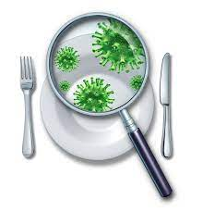
הדרכה בבטיחות המזון וניהול סיכונים
ערוסי אשכול
מנהל בקרת איכות הסעדה
תחנת הכח- אורות רבין
1/8/22

Slide 2
מהי הרעלת מזון?
תחלואה הנגרמת בעקבות
אכילת מזון מזוהם

Slide 3
שמירה על הגיינה אישית
עבודה עם כפפות , תדירות החלפה, מעבר בין מדור למדור , כפפות קרועות.
שטיפת ידיים – שירותים,עישון, הפסקה , מגע בביצים, בשר , מעבר בין מדורים.
כיסוי ראש /מסכות /איסוף שערות
ביגוד נקי .
סינר עבודה ( אין להיכנס לשירותים, החלפה לאחר הפסקה , טיפול בבשר גולמי )
הצבת כיור לשטיפת ידיים – מים,סבון, נייר, פח
אופן שטיפת ידיים- שפשוף בסבון, ניגוב בנייר חד פעמי
בריאות העובד .

Slide 5
ארבעה כללים לשמירה על בטיחות מזון
שטיפה וחיטוי –ידיים, משטחים, ציוד
הפרדה – מניעת זיהום צולב ,
בישול ביסודיות- בעיקר בשר, ביצים, דגים,עוף .
שמירה על שרשרת קירור/חימום עד להגשה .

Slide 6
מניעת זיהום צולב של המזון
טיפול בחומרי גלם להכנת המזון במדורים נפרדים, כלים נפרדים , אחסון בהפרדה .סימון מדורי עבודה וחדרי קירור.
החלפת סינר/כפפות בין מדור למדור או שטיפת ידיים.
דוגמאות מהשטח :
אחסון סלטים במקרר סלטים.
אחסון בשר בתהליך הפשרה בתוך מקרר מזון מוכן.
אחסון בשר מבושל לצד מזון גולמי .
שימוש בקרש חיתוך לפריסת בשר גולמי ובשר מבושל.
ידיים מזוהמות, ציוד לא נקי .

Slide 7
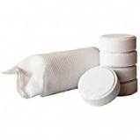
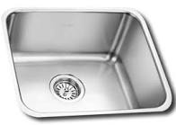
שטיפה וחיטוי ירקות
מדוע חשוב לשטוף ולחטא ירקות ?
השמדת חיידקים, צרכים של בע"ח, חומרי הדברה , נגיפים,
נבגים,העברתם מהאדמה למטבח מסכן את בטיחות המזון .
תהליך שטיפה וחיטוי .
אחסון ירקות נקיים .

Slide 8
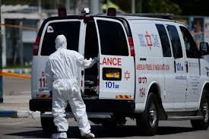
מיקרוביאלים במזון
חיידקים אינדיקטורים- חיידקים סביבתיים , משמשים לאינדיקטור לרמת התברואה של המזון והגיינה אישית .
לדוגמא- קוליפורמים, אי קולי , עובשים,שמרים ,ספירה כללית .
חיידקים פתוגנים- חיידקים מחולללי מחלות ומסוכנים מאוד
דוגמא – ליסטריה , סלמונלה , סטאפילקוקוס , קלוסטרידיה , קומפילובקטר.
מהם הגורמים ?
זיהום צולב, בשר נא, ירקות מזוהמים, כלים לא נקיים, מגע במזון בידיים חשופות, עיטוש, בריאות עובדים , טמפ' מזון .
מחלות – שלשולים, חום, הקאות, דימום וכו' .
אוכלוסיה רגישה – זקנים, נשים הרות, ילדים, אדם בעל מערכת חיסונית נמוכה .

Slide 9
שמירה על שרשרת חום/קור
מזון קר יישמר בקירור עד להגשה מתחת ל 5 מעלות .
מזון חם יישמר בחימום עד להגשה מעל 65 מעלות .
מזון מוכן מצונן יישמר בקירור מתחת ל 3 מעלות ( יש לצרוף תוך 36 שעות)
מזון מצונן יש לחמם עד ל 85 מעלות במרכז המוצר .
ביצים יש לשמור בקירור עד 20 מעלות .
בשר בתהליך הפשרה יישמר בקירור עד 10 מעלות .
מוצרים קפואים יישמרו במקפיא ב 18- מעלות
טווח טמפ' מסוכן 5-55 מעלות

Slide 10
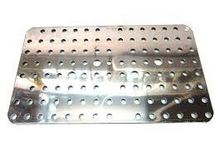
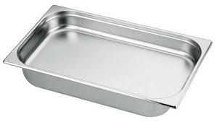
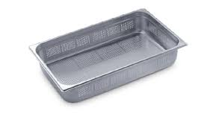
תהליך הפשרת בשר
הפשטה מקרטונים או אריזות .
הנחה על מגש טפטוף ותבנית לניקוז נוזלי הפשרה
סימון תאריך הפשרה
זמן מקסימלי להפשרה
הפרדה בין סוגי המוצרים – בקר/בעלי כנף/דגים.
אין להפשיר מחוץ למקרר .

Slide 11
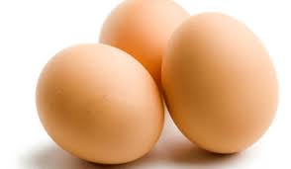
טיפול בביצים
אין להשתמש בביצים שבורות /סדוקות .
אין לשטוף ביצים טריות .
אין לקבל ביצים עם לשלשת.
יש לשטוף ידיים לאחר מגע בביצים טריות .
שבירת ביצים יש לבצע באזור פתיחת ביצים/הפשטה ולא בסמוך לאזור עיבוד המזון .
יש לשבור את הביצה ישירות לכלי לבדיקה ויזואלית .
אין לאחסן ביצים לאחר פתיחתן במקרר מעל ל 5 מעלות , השימוש בהם ייעשה עד 8 שעות , אין לשמור למחרת את נוזל הביצים .
יש לבשל את הביצה 15 שעה לאחר רתיחה, אין להכין ביצה רכה .
המלצה- שימוש בנוזל ביצים מפוסטר או ביצים מפוסטרות .

Slide 12
מחסנים
אחסון על הגבהה 30 ס"מ מהרצפה .
מרחק המדפים מהקיר .
מערכת אוורור .
הפרדה בין חומרי אריזה /ניקוי ממזון .
אטימת אריזות לאחר פתיחה .
סימון תאריך פתיחה ותאריך תוקף לאחר הוצאה מאריזה מקורית .
סדר וניקיון .
ניהול FIFO של המלאי .
הדברה .
אטימות .

Slide 13
שיטת בישול בשל צנן
הורדת הטמפ' במהירות למניעת התרבות חיידקים .
צינון מהיר מייד בגמר הבישול .
צינון בכלים נמוכים ולא עמוקים .
משך הצינון עד שעתיים.
אין לכסות את המוצרים .
תיעוד בקרת צינון המזון – כניסה ויציאה מהבלאסט צילר .
אחסון בטמפ' של 3 מעלות במקרר נפרד .
כיסוי וסימון המזון במקרר .
צריכה עד 36 שעות , תלוי בתנאי האחסון .
שחזור המזון בתנור עד להגעה 85 מעלות במרכז המזון .
אין לבצע שימוש חוזר לאחר שחזור .

Slide 14
בקרות תהליך יצור המזון
בקבלת סחורה .
סנטציה של עובדים .
בקרת טמפ' מזון לפני ההגשה
בקרת טמפ' ביצור .
בקרת טמפ' לאחר שחזור מזון מצונן .
תיעוד החלפת שמן .
בקרת טמפ' מקררים/חדרי קירור.
עקיבות המוצר- דף הפשרות .
פיקוח ובקרה .
הדרכות עובדים.

Slide 15
טיפול ואחזקה
חיטוי בחומר מקציף בסוף יום להשמדת חיידקים .
השריית קרשים וסכינים בחומר חיטוי .
שטיפה במים חמים מים וסבון .
ייבוש בכלים , אחסנה בצורה אנכית .
פינו פחי אשפה ושטיפת הפחים , שקיות נילון .
ניקוי תעלות ניקוז .
ניקוי מקררים למניעת הצטברות עובשים ופטרת כולל גומות , רשתות אוורור, ידיות, מדפים.
תוכנית ניקיון שבועית .

Slide 16
גורמי סיכון במזון גופים זרים שחדרו בתהליך היצור
סיכון כימי-חומרי ניקוי,חומרי הדברה ,צבע , חומרים מסוכנים.
סיכון פיזי-שברי זכוכית, עץ, פלסטיק, עצמות , עצם זר ,גלעין,מתכת .
סיכון ביולוגי –חיידקים, טפילים, וירוסים.
סיכון אלרגני – חלב, אגוזים, גלוטן, שומשום, פול .

Slide 17
חיטוי ירקות ופירות
אריזת ארוזיות- חובה לשטוף פירות
ירקות קלופים יש לשטוף לפני ולא להכניס למטבח

Slide 18
ניקוי כלים נקי/לא נקי

Slide 19
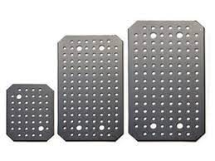
הפשרת בשר לא נכון/נכון

Slide 20
תודה על ההקשבה

